Slide 1

Родна дискриминација...
Родне улоге...
Односи међу половима...
Шта наше баке и деке мисле о томе?

Slide 2
Закон о равноправности полова (2009)
Равноправност полова подразумева равноправно учешће жена и мушкараца у свим областима јавног и приватног сектора,у складу са општеприхваћеним правилима међународног права,потврђеним међународним уговорима, Уставом Републике Србије и законима, и сви су дужни да је поштују.
Непосредна дискриминација јесте свако неоправдано разликовање, искључивање или ограничавање којима се у истој или сличној ситуацији било којим актом или радњом органа јавне власти, послодавца или пружаоца услуге, лице или група лица стављају или су стављени у неповољнији положај, односно којим би могли бити стављени у неповољнији положај по основу пола.

Slide 3
У децембру 2009. године донет је Закон о равноправности полова који одређује да су сви дужни да поштују равноправно учешће жена и мушкараца у свим областима јавног и приватног сектора, у складу са општеприхваћеним правилима међународног права, потврђеним међународним уговорима, Уставом Републике Србије и законима.
Да ли је стварно овако? Питали смо наше старије суграђане шта они мисле.

Slide 4
Са ким смо разговарали?
Разговарали смо са старијом госпођом која има 81 годину, удата је и има четворо деце, сада је у пензији. Одрастала је у сеоској заједници, где и данас живи.
Разговарали смо и са ожењеним седамдесетогодишњим господином који има двоје деце. Такође је рођен је у сеоској заједници, где и даље борави.

Slide 5
Шта мислите о родној дискриминацији?
Ми живимо на основама патријархалног васпитања, што значи да је мушкарац глава породице. Иако је мушкарац глава породице, сматрам да је жена стуб породице. Волела бих да нема разлике између мушкараца и жена, али нажалост оне и даље постоје, али у мањој мери него некада.
Искрено, то је у моје време било много другачије. Знало се који су женски, а који су мушки послови. Сада је све другачије. Мислим да и даље треба да се зна разлика.

Slide 6
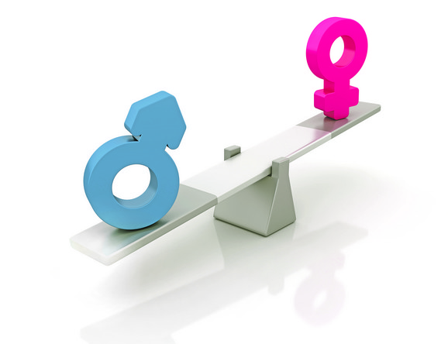
Да ли мислите да само жене треба да раде кућне послове? Како је то некада било?
Мислим да и једни и други треба да поделе послове. Мада некада су жене обављале све кућне послове саме. Поред тога радиле су и у пољу.
Да. Знам да сада доста мушкараца и пере судове, веш, чисти кућу... Али зна се да су то обавезе жена.

Slide 7
Да ли мислите да када жена добије дете, треба сама да се брине о њему и да га сама васпитава?
Наравно да не! И отац и мајка су родитељи детета и дужни су да једнако воде рачуна о њему. Мада некада су жене потпуно саме бринуле о деци, поготово о васпитању.
Наравно да не. Дете ако има 2 родитеља, оба родитеља су одговорна за њега.

Slide 8
Како се васпитавају мушка а како женска деца?
Нажалост постојала је разлика. Дечацима је узор био отац и од малих ногу су учени да воде главну реч. Девојчице су биле мирне и повучене, училе су од мајке и увек су биле кући.
Сматрам да деца требају да се васпитају исто, јер све више и мушкарци и жене раде исте послове.

Slide 9
Шта мислите о уговореном браку, пошто га данас има све мање?
Родитељи су доносили одлуку за кога ће се њихово дете удати или оженити. Првенствено се гледао морал породице, а такође и економска ситуација. Ја лично сматрам да свако треба да нађе сам особу која му одговара без наметања других.
Мислим да је то једна велика глупост. Људи требају сами да пронађу особу за себе, а не њихови родитељи.

Slide 10
Како су се жене некада облачиле, а како данас?
Некада су се жене традиционално облачиле, односно у складу са понашањем. Носиле су дуге сукње, хаљине, мараме, чарапе. Данас је поремећен тај склад и потпуно је другачије него некада.
Да ли сте некада увредили женску особу јер је другог пола?
Никада. Родитељи су ме васпитали да је ружно увредити или понашати се насилнички према жени, јер је слабија од нас. Али, није важно то што је слабија,већ морамо имати поштовање према особама женског пола генерално.

Slide 11
Шта мислите о дискриминацији жена на послу, мање жена постоји у политици и у бизнис свету?
Некада жене нису имале права да учествују у јавним пословима, али еманципацијом жене, она ипак заузима своје место које јој припада. Данас су се жене избориле кроз образовање и школовање да дођу на одговорно место у друштву, а и у породици.
По мом мишљењу, то није тачно. Сада, чак мислим да има и више жена у бизнис послу, а доста их је и у политици.

Slide 12
Ево нашег закључка:
Оба саговорника су одрастала на селу у време патријархалног доба, што је могло утицати на њихове ставове и размишљања. Морамо имати у виду да константно прилагођавање новом времену, промени обичаја, ставова, животних начела и морала можда није подједнако и на исти начин утицало на наше саговорнике.
Мушки саговорник гаји саосећање са припадницама женског пола и ставља до знања да их поштује, али се ипак придржава патријархарних принципа. Саговорник није хтео да искаже надмоћ мушког пола, већ потребу да се истакне јасна разлика између припадника. Женска саговорница никако не подржава дискриминацију и постојање било каквих разлика, упркос њеним годинама, она размишља модерно и у корак са светом. Ма колико се положај жена побољшао током протеклих деценија, саговорница мисли да би он могао да се још више унапреди, док саговорник мисли да је то сасвим непотребно и да чак може доћи до претеривања.

Slide 13
Хвала на пажњи!
Горана Терзић
Рада Рајовић
Јана Јовановић
Ленка Мијатовић

